Slide 1
sad or mad?
Notes:
10.000 / Jahr
Risikofaktoren
Begriffe Selbstmord/Freitod
Mehr Männer betroffen /v.a. Ältere

Slide 2
…wenn Menschen nicht mehr leben möchten
Psychische Erkrankungen, u.a.
Depression,
Suchterkrankungen, Wahnhafte Störung
Suizidales Verhalten Suizidversuch in der Vorgeschichte Suizide im Umfeld Zeitraum nach Klinikentlassung
Zugang zu Suizidmitteln
Suizidalität
Soziale Situation/Isolierung
Geringes soziales Netz
Alleine lebend, Partnerverlust
Mangel an vertrauensvollen Beziehungen
Ökonomisch schlechte Lage
Somatische Erkrankungen, u.a.
Krebs Neurologische Erkrankungen
Chronische Erkrankungen
Adaptiert nach: Haas et al. Suizidalität im Alter – was kann der Hausarzt tun? Praxis 2014; 103: 1061-66

Slide 3
#be here tomorrow – Kevin‘s Story

Slide 6
DOCH!!!
Darüber zu sprechen ist wichtig!

Slide 8
NEIN!!!
Jeder Suizidversuch ist ein Hilferuf!

Slide 10
NEIN!!!
Sie will nur so nicht weiterleben!

Slide 11
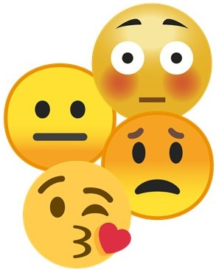
Dos & DON‘Ts
!!!

Slide 12
Dos & DON‘Ts

Slide 13
Small Talk Saves Lives - Sarah‘s Story

Slide 14
Small Talk Saves Lives - Sarah‘s Story

Slide 15
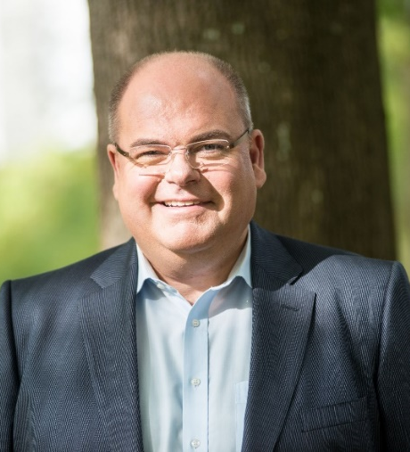
Kontakt
Inga Beig
Psychologin (M.Sc.)
Koordination Frankfurter Netzwerk für
Suizidprävention (FRANS)
inga.beig@stadt-frankfurt.de
suizidpraevention@stadt-frankfurt.de
Dr. med. Christiane Schlang
Fachärztin für Psychiatrie und Psychotherapie
Koordination Frankfurter Projekt zur Prävention von Suiziden mittels Evidenz-basierter Maßnahmen (FraPPE)
Christiane.Schlang@kgu.de

